Slide 1
メディアコンピューティング2026
第12回 パターン認識②

Slide 2
次元削減と主成分分析
対象の識別
色や形，濃度値分布など多次元の特徴量を設計
画像自体を特徴量と考えることもできる
256×256の画像 → 65,536次元のベクトル
似通ったパターンを内包しているはず
次元が高すぎて人間には直感的に扱えない
意味のある部分とそうでない部分が大抵ある
情報は一様ではなく，粗・密に分布している
意味のある情報のみを抽出できないか？
線形：主成分分析
意味のある軸に分解・削減
非線形：畳み込みニューラルネットワーク（CNN）

Slide 3
2次元を1次元にする
１
２

Slide 4
2次元を1次元にする
１
２
1次元になりました

Slide 5
どれだけ情報が失われるか
１
２
失う情報

Slide 6
どれだけ情報が失われるか
３
例えばこういう点に対して
４
こういう線を取ったとする
この場合失われた情報はない

Slide 7
主成分分析
１
これらの情報に対して
２
その特徴を表す線を引く
②の線をどうやって引く？

Slide 8
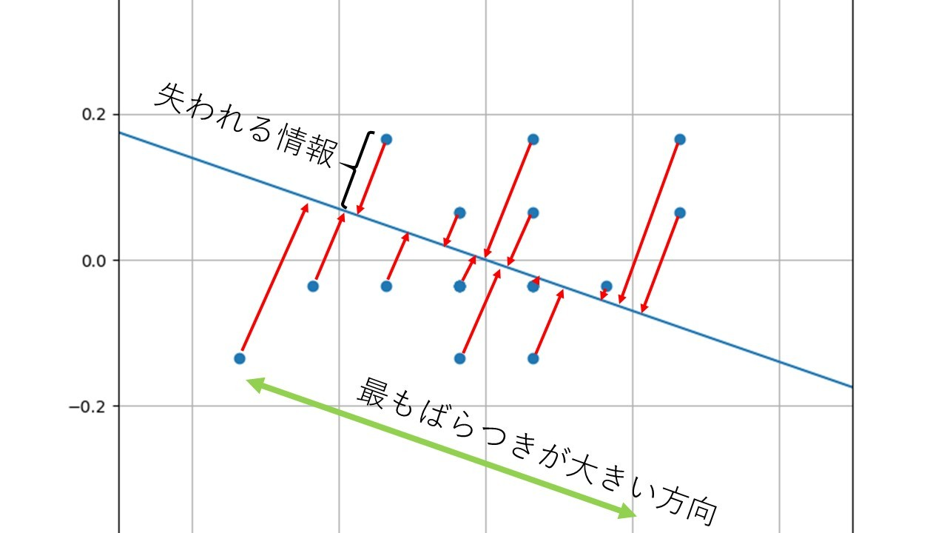
主成分分析
最もばらつきが大きい方向＝失われる情報が最も少ない
これを満たすように線を引く
この線を第一主成分と言う

Slide 9
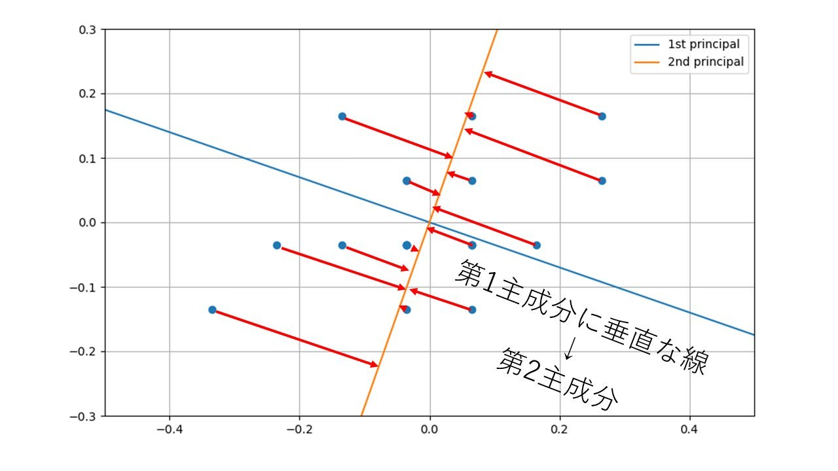
主成分分析
第一主成分に垂直な線 かつ ばらつきが大きくなる
これを満たす線を引く
この線を第二主成分と言う

Slide 10
主成分分析
もしこれが3次元だったら
奥行きの線がもう一本できると思いませんか？
そう，主成分は次元の数だけできる

Slide 11
線形判断分析
１
２
２つのクラスに分かれている
これを識別できる基底を作りたい

Slide 12
線形判断分析
３
４
第一主成分
主成分分析で求めた第一主成分を基底として射影した場合
2つのクラスを識別できない

Slide 13
線形判断分析：クラスを識別できる基底の求め方
３
４
第一主成分
クラスA
クラスB
第二主成分
第二主成分
どの軸を使うのが良いか → 部分空間法

Slide 14
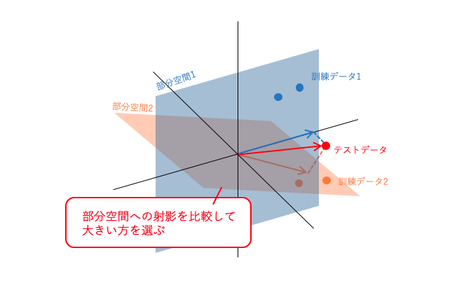
部分空間法
部分空間法とは、データの全体のベクトル空間を識別クラスごとの部分空間に分けて、
その部分空間への射影の大きさを比較することでクラス分類をする手法

Slide 15
部分空間法
訓練データから部分空間を作成
テストデータの射影（ベクトル）が
大きい方に似ている

Slide 16
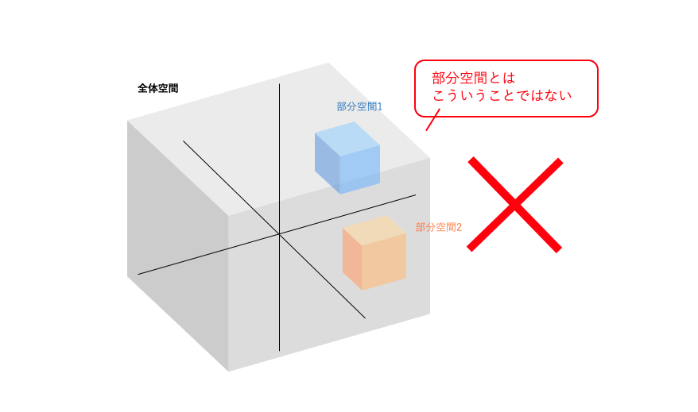
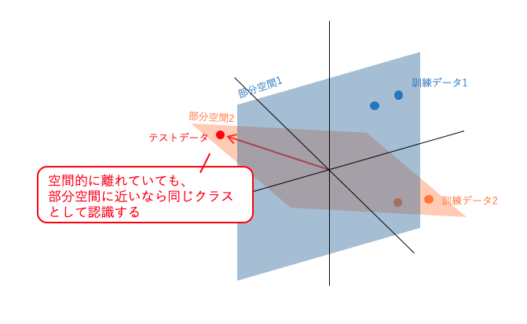
部分空間法

Slide 17
部分空間法
・SELFIC法
・主成分分析で低次元化した特徴空間でクラスの近さに基づく識別を行う方法
・CLAFIC法
・主成分分析を用いて、クラスごとに入力画像群をよく表現する
低次元な特徴空間を求め、その特徴空間をパターン学習の結果とみなす方法
・KL展開
・例えば5つの要素を持つベクトルがいくつかある場合に，
出来るだけ元のデータを失わないように3つや4つの要素のベクトルで表す手法
・要するに元のデータの特徴を残し，
あまり特徴と関係ないであろう部分を消してしまおうという処理

Slide 18
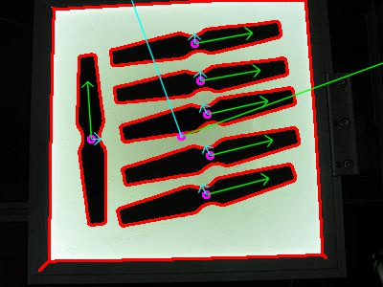
演習1：主成分分析
輪郭を抽出して輪郭別に主成分分析をする
赤：輪郭
緑：第1主成分
水色：第2主成分

Slide 19
演習1：主成分分析
// 主成分分析の実行
cv::PCA pca_analysis(data_pts, cv::Mat(), cv::PCA::DATA_AS_ROW);
// [分析結果] 中心の座標
cv::Point center = cv::Point(pca_analysis.mean.at<double>(0, 0),
pca_analysis.mean.at<double>(0, 1));
// [分析結果] 固有値と固有ベクトル
std::vector<double> eigen_val(2);//固有値
std::vector<cv::Point2d> eigen_vecs(2);//固有ベクトル
for (int i = 0; i < 2; i++) {
eigen_vecs[i] = cv::Point2d(pca_analysis.eigenvectors.at<double>(i, 0),
pca_analysis.eigenvectors.at<double>(i, 1));
eigen_val[i] = pca_analysis.eigenvalues.at<double>(i);
}

Slide 20
演習1：主成分分析
// 分析結果を描画
// 中心座標を描画
cv::circle(img, center, 3, cv::Scalar(255, 0, 255), 2);
// 第1主成分
cv::Point p1 = center + 0.02 * cv::Point(eigen_vecs[0].x * eigen_val[0], eigen_vecs[0].y * eigen_val[0]);
// 第2主成分
cv::Point p2 = center - 0.02 * cv::Point(eigen_vecs[1].x * eigen_val[1], eigen_vecs[1].y * eigen_val[1]);
drawAxis(img, center, p1, cv::Scalar(0, 255, 0), 1);
drawAxis(img, center, p2, cv::Scalar(255, 255, 0), 5);

Slide 21
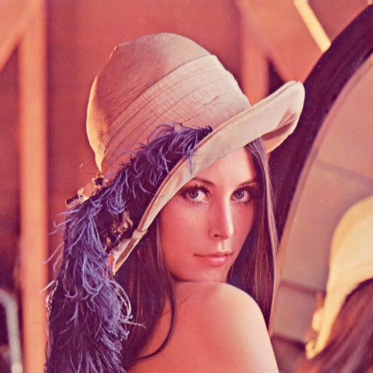

物体検出
画像内の対象の大きさは常に一定とは限らない．
そのため入力画像に対してイメージピラミッド（複数の解像度）を作成する
顔ではない
顔です！

Slide 22
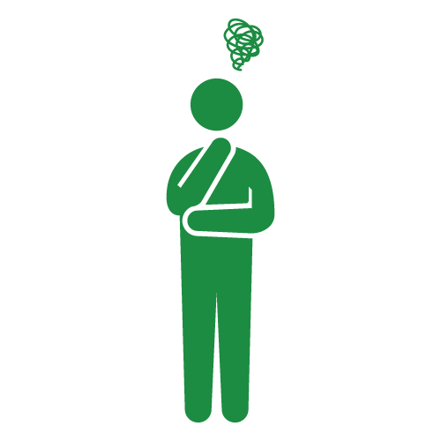

カスケード分類器
画像認識をしよう！って時にいちいち学習用画像を用意するわけにはいかない．
この写真から
人を検出してください
わかりました．
学習用画像10万枚ください

Slide 23

カスケード
カスケード分類器
予め特徴をまとめたデータがあれば解決！
学習用画像100万枚から
人間の特徴をまとめて
機械でもわかる！
人間のまとめ！
ハイ
デキマシタ

Slide 24
カスケード
カスケード分類器
予め特徴をまとめたデータがあれば解決！
カスケード分類器
学習用画像10万枚から
人間の特徴をまとめて
機械でもわかる！
人間のまとめ！
ハイ
デキマシタ

Slide 25

カスケード分類器
カスケード分類器は特徴がまとめてあるだけなので学習用画像と比べて圧倒的にデータ量が少ない
色々配布されている！
この写真から
人を検出してください
人間の特徴は
ここにまとめてあります
これならできます
機械でもわかる！
人間のまとめ！

Slide 26
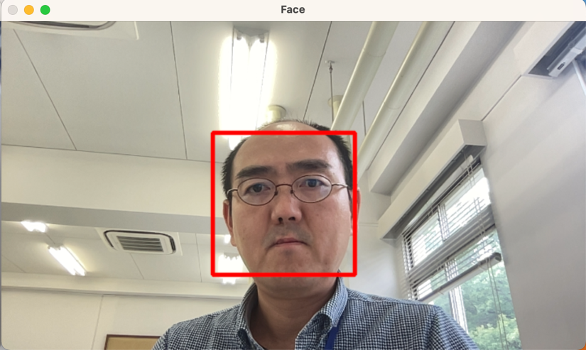
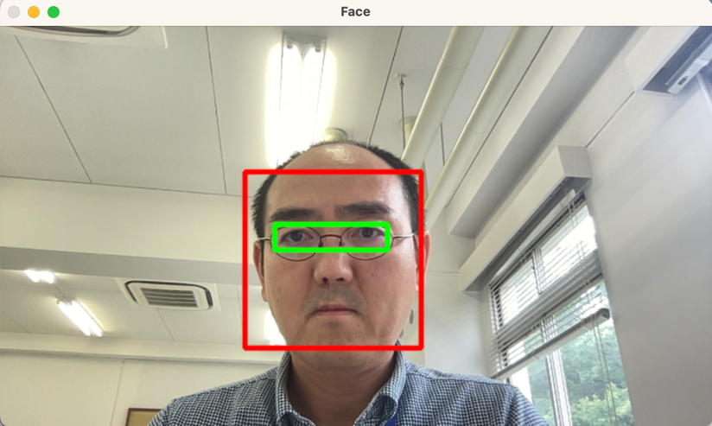
演習2：カスケード分類器
色々なカスケード分類器を使ってみよう！
顔領域
眼領域（左右別々もある）
他にもあります

Slide 27
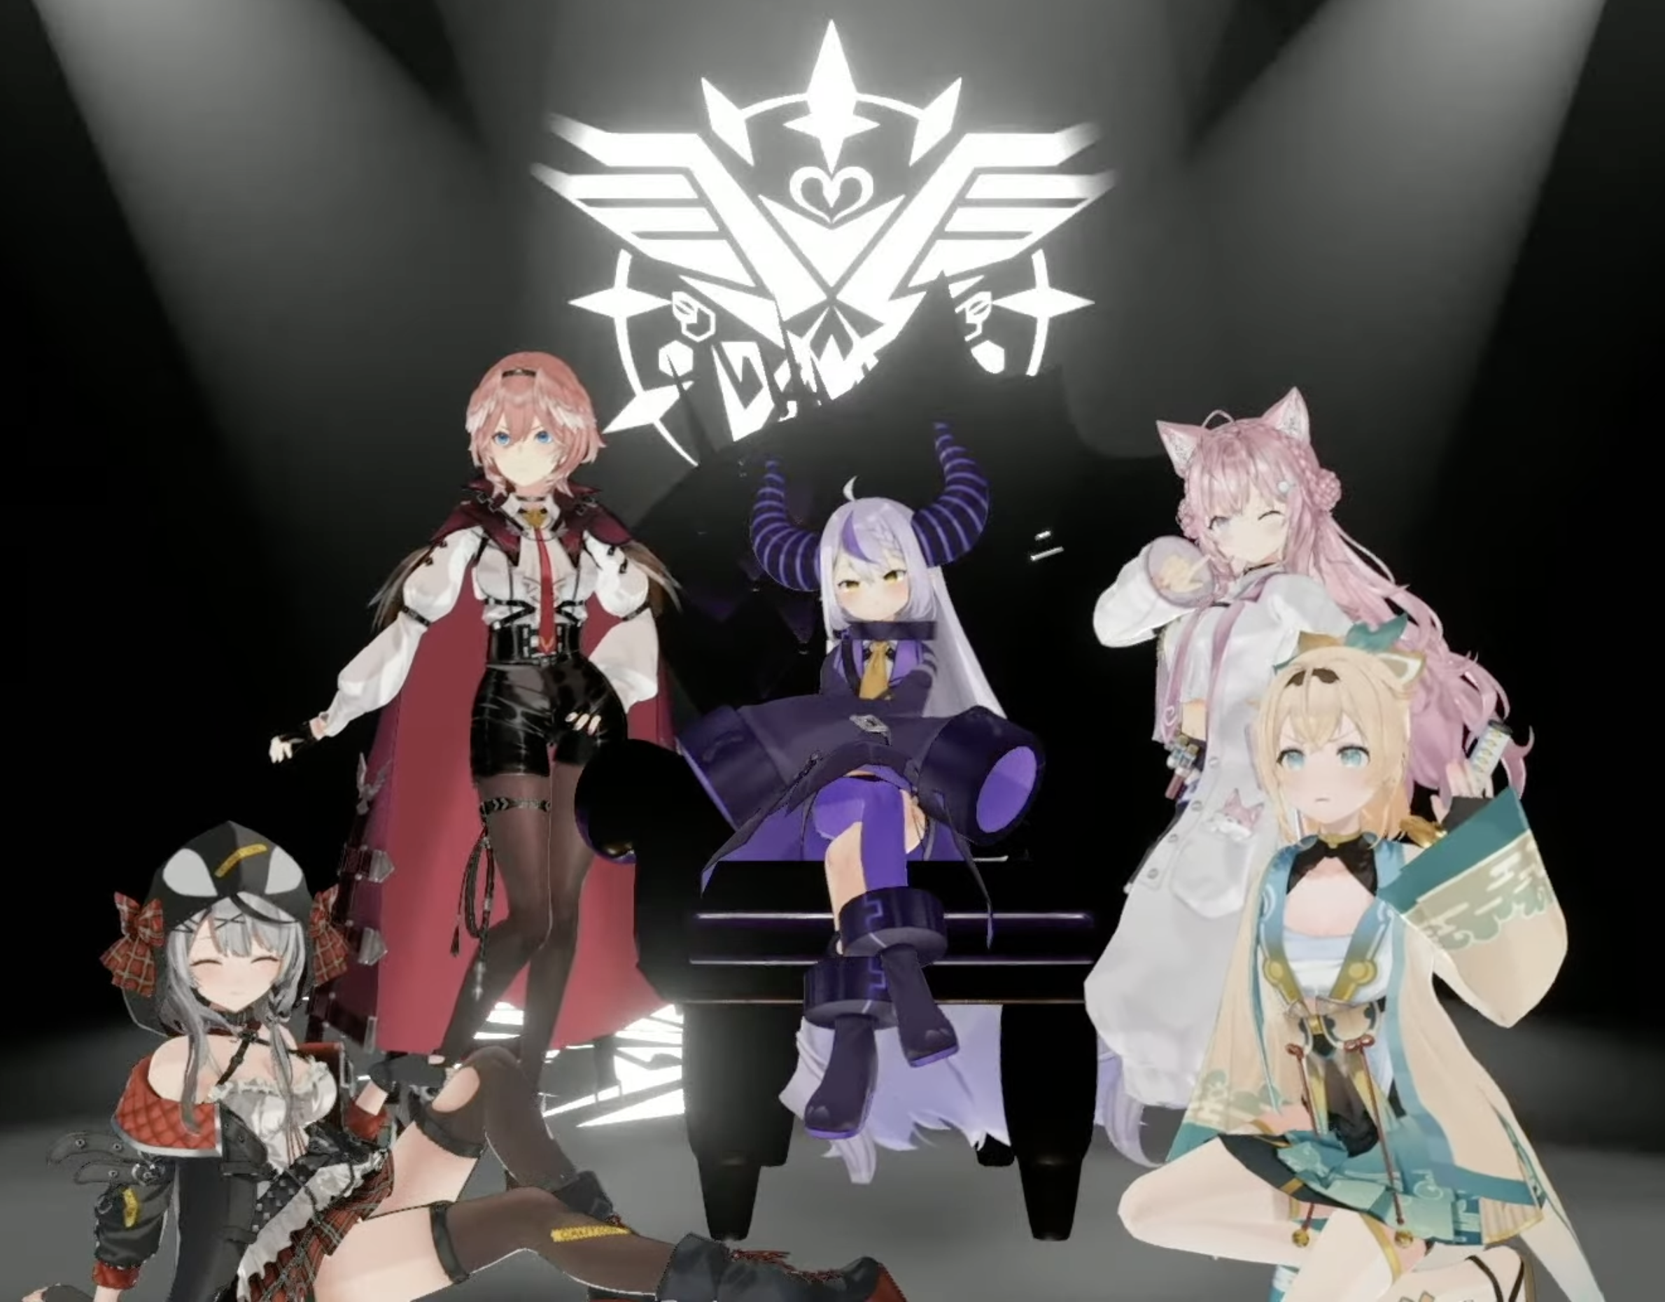
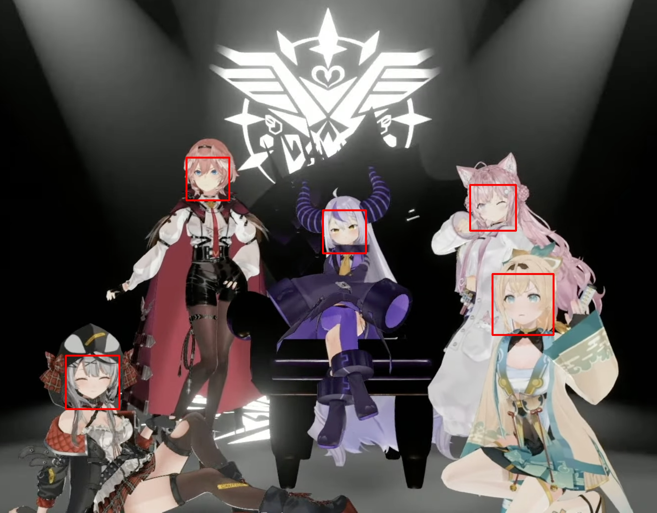
課題：カスケード分類器
人の顔以外のカスケード分類器をネットで探して使ってみよう
例：アニメ顔の検出
アニメ顔の検出以外のものを探してきてください

